Slide 1
Node Web Seminar 3. Vue Introduction

Slide 2
Vue 이론

Slide 3
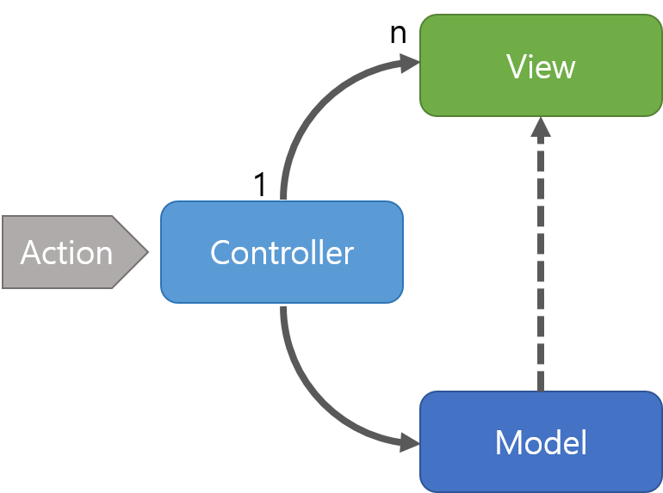
MVC?
Model
데이터를 관리 (DB와 연결)
View
HTML, JS, CSS로 화면을 보여줌
Controller
함수 등을 실행시켜 제어 작업을 함
View와 Model을 제어
Laravel, Ruby on rails, Spring
https://www.mju.ac.kr/mjukr/211/subview.do

Slide 4

View
Model
4
과이름 | 소개 | 전화번호
전기공학과 | 명지대학교 전기공학과에서는 … | 031-330-6971
전자공학과 | 전자공학과는 차세대 … | 031-330-6975
3의 화면에
동적요소를
전달
데이터
요청
(전기공학과)
2
Controller
과선택() {
과버튼색상 변경 과소개화면 보여주기
}
교수소개(){
교수진정보 가져오기
교수소개 보여주기
}
홈페이지버튼() {
과홈페이지 띄우기
}
3
User
Action
1
정적요소만
화면제작

Slide 5
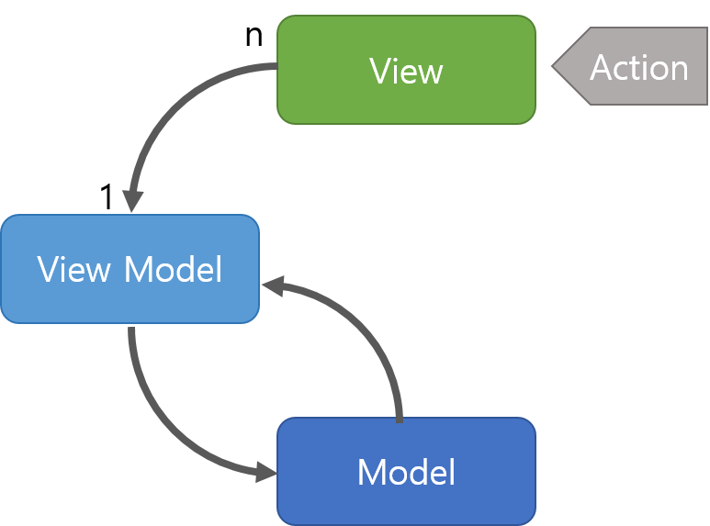
MVVM
Model
데이터를 관리 (DB와 연결)
View
HTML, JS, CSS로 화면을 보여줌
VM이 변화하는걸 계속 지켜봄
VM을 제어
View Model (VM)
View에서 보여줄 데이터를 가공해서 가지고있음.
Vue.js, React.js
https://lib.mju.ac.kr/

Slide 6
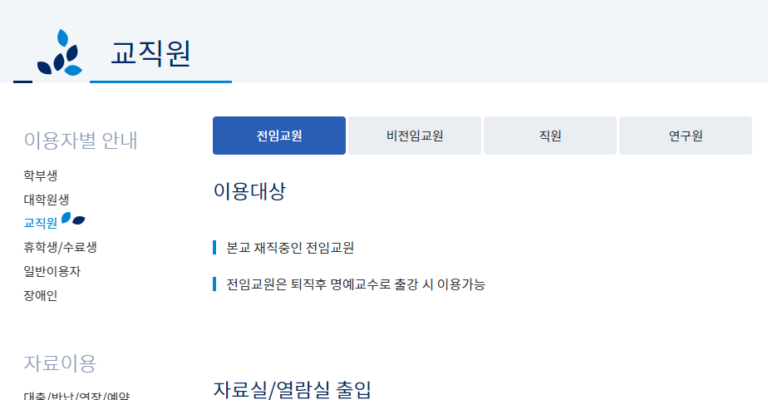
View
ViewModel(DB)
{
이용대상: “전임교원”,
설명: [ “본교 재직중인 전임교원“,
“전임교원은 퇴직후 …” ]
}
1
User
Action
명령,
모니터링
2
3
데이터
요청
(비전임교원)
데이터
전달
(비전임교원)
Model
이용대상 | 설명
전임교원 | [ “본교 재직중인 전임교원“, “전임교원은 퇴직후 …” ]
비전임교원 | [ “본교 재직중인 비전임교원“, “본교 재직중인 시간강사” ]

Slide 7
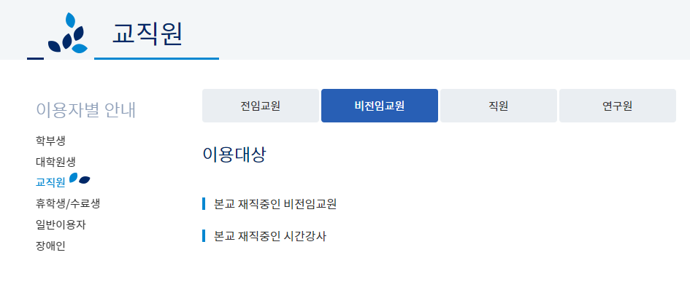
View
ViewModel(DB)
{
이용대상: “비전임교원”,
설명: [ “본교 재직중인 비전임교원“,
“본교 재직중인 시간강사”]
}
1
명령,
모니터링
2
3
데이터
요청
(비전임교원)
데이터
전달
(비전임교원)
Model
이용대상 | 설명
전임교원 | [ “본교 재직중인 전임교원“, “전임교원은 퇴직후 …” ]
비전임교원 | [ “본교 재직중인 비전임교원“, “본교 재직중인 시간강사” ]

Slide 8
SSR? CSR?
SSR (Server Side Rendering)
서버에서 사용자에게 보여줄 화면을 만들어 준다.
페이지 이동시 전체화면이 변경 됨
기존의 웹
MVC *
CSR (Client Side Rendering)
사용자의 화면에서 화면을 만들어준다.
페이지 이동시 필요한 부분만 변경 됨
최신 모던 웹
MVVM *
* 예외가 존재

Slide 9
SSR? CSR?
SSR (Server Side Rendering)
서버에서 사용자에게 보여줄 화면을 만들어 준다.
페이지 이동시 전체화면이 변경 됨
기존의 웹
MVC *
CSR (Client Side Rendering)
사용자의 화면에서 화면을 만들어준다.
페이지 이동시 필요한 부분만 변경 됨
최신 모던 웹
MVVM *
* 예외가 존재

Slide 10
그래서 왜 CSR(Vue)을 쓰는건데?
필요한 부분만 바꿔주니 PC의 부담이 줄어든다.
서버가 페이지를 그릴필요가 없으니 부담이 줄어든다.
UX가 좋아진다.
서비스 로직이 확실히 구분된다.

Slide 11
SSR
WAS 서버
3. 데이터 응답
API 서버
4.페이지 생성
2. 데이터 요청
5.페이지 응답
page.html
1.페이지 요청
사용자

Slide 12
CSR
API 서버
2. index.html
app.js
3. 데이터 요청
1.페이지 요청
(최초 1회만)
4. 데이터 응답
사용자

Slide 13
단점
SEO가 힘들다.
초기 로딩시간이 길다.
최신 브라우저에서만 이용 가능 (IE8 X)

Slide 14
Vue 개발환경

Slide 15




프로젝트
MEVN Stack (Isomorphic Javascript)
MongoDB, Express, Vue, Node
Front
Back

Slide 16
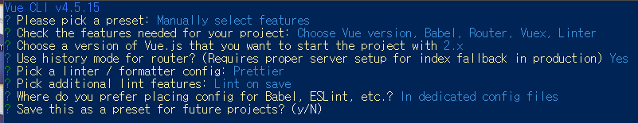
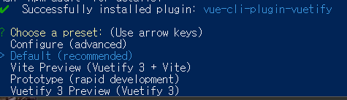
Vue Project 생성 및 Vuetify 추가
npm install -g @vue/cli
vue create [프로젝트명]
vue add vuetify
Notes:
ㄴ

Slide 17
Vue Project 생성 및 Vuetify 추가
Babel
Router
Vuex
Linter
Prettier
Vuetify
Notes:
ㄴ

Slide 18
Prettier EOL error
.eslintrc.js 파일
"prettier/prettier": [
"error",
{
endOfLine: "auto",
},
],

Slide 19
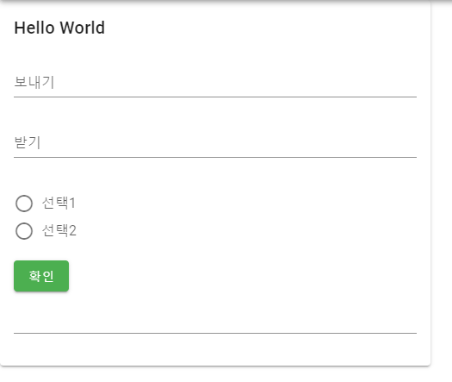
Hello world.
Vue-router
Vuetify Component
v-btn, v-text-field
Vue 디렉티브
v-on(@)
v-bind(:)
v-model

Slide 20
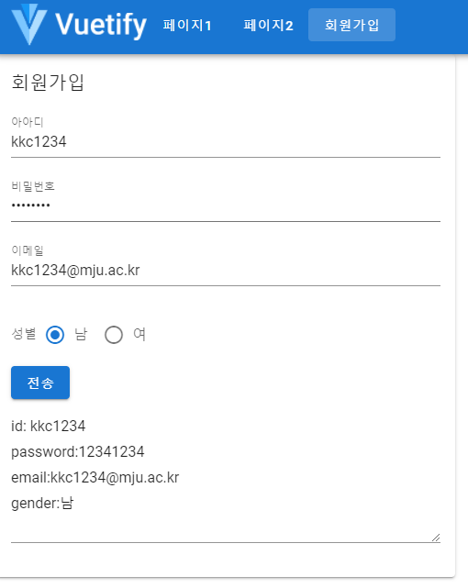
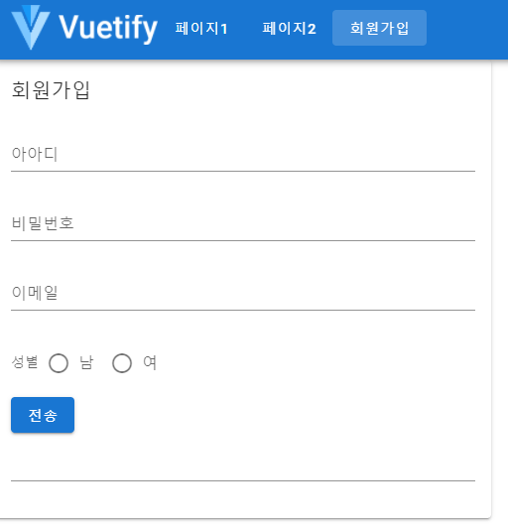
과제
회원가입 페이지 만들기
버튼클릭 시 입력내용 출력기능 추가
v-textarea

